Slide 1
مدلسازي و شبيه سازي راکتور دو بعدی کاتاليستي نفتا در نرم افزار COMSOL Multiphysics مجتبی مقداری تیر95

Slide 2
نرم‌افزار تجاری COMSOL Multiphysics یک مجموعه کامل شبیه‌سازی است که قادر است معادلات دیفرانسیل سیستم های غیر خطی را توسط مشتق های جزئی به روش المان محدود (FEM) در فضاهای یک، دو و سه بعدی حل نماید. با استفاده از این نرم‌افزار می‌توان طراحی و شبیه‌سازی پروژه‌های مهندسی برق، مکانیک، علوم زمین، شیمی، فیزیک، نجوم و کوانتوم را انجام داد. نرم‌افزار همچنین این امکان را به کاربر می دهد که برای بررسی دقیق تر مدل، از چند ماژول مختلف (شیمیایی، الکتریکی، مکانیکی، الکترومغناطیسی و ...) به صورت همزمان استفاده کند. قابلیت هایی از این دست، این نرم افزار را به یک شبیه ساز عددی قدرتمند تبدیل کرده است که می تواند شبیه سازی را با در نظر گرفتن تمام پدیده های مؤثر بر مدل انجام دهد. همچنین این نرم افزار امکان تعامل با نرم‌افزارهای مهندسی مانند MATLAB، CATIA،SolidWorks و AutoCAD را دارد.

Slide 3
وجود کلمهMultiphysics در عنوان این نرم افزار مبین این است که دامنه وسیعی از ماژول های فیزیکی، شیمایی، الکتریکی و ... را شامل می‌شود.
در این مسئله یک میکرو راکترو کاتالیسیت با استفاده از سه فیزیک انتقال جرم، انتقال مومنتوم و انتقال حرارت شبیه سازی شده است. فیزیک انتقال جرم گونه های رقیق (Transport of Diluted Species (chds)) برای محاسبه پروفایل غلظت اجزاء شیمیایی، فیزیک انتقال مومنتوم (Free and Porous Media Flow (fp)) برای محاسبه پروفایل سرعت و فشار جریان و فیزیک انتقال حرارت (Heat Transfer in Fluid (ht)) برای محاسبه پروفایل دمای جریان در نظر گرفته شده است.

Slide 4
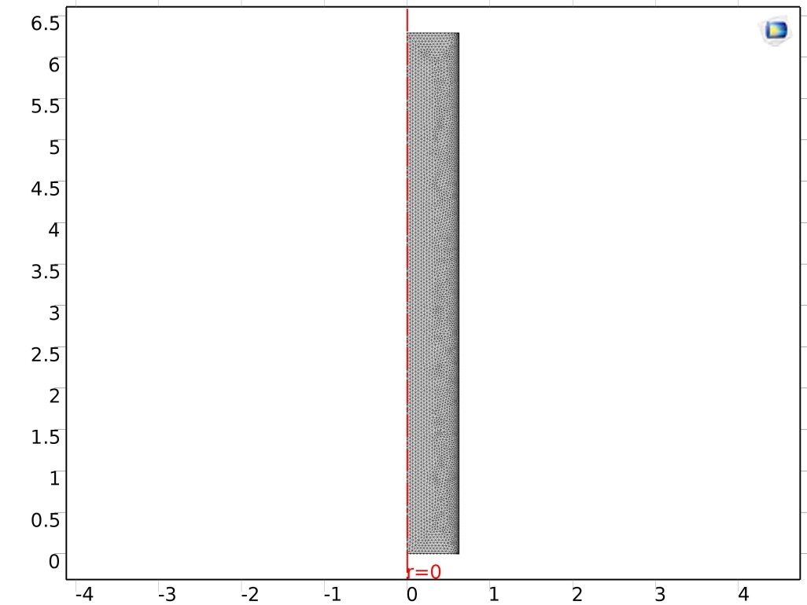
COMSOL ارائه توانمندیهای نرم افزار
هندسه و مش بندی سیستم مدل سازی شده جهت حل با استفاده از روش المان محدود

Slide 5
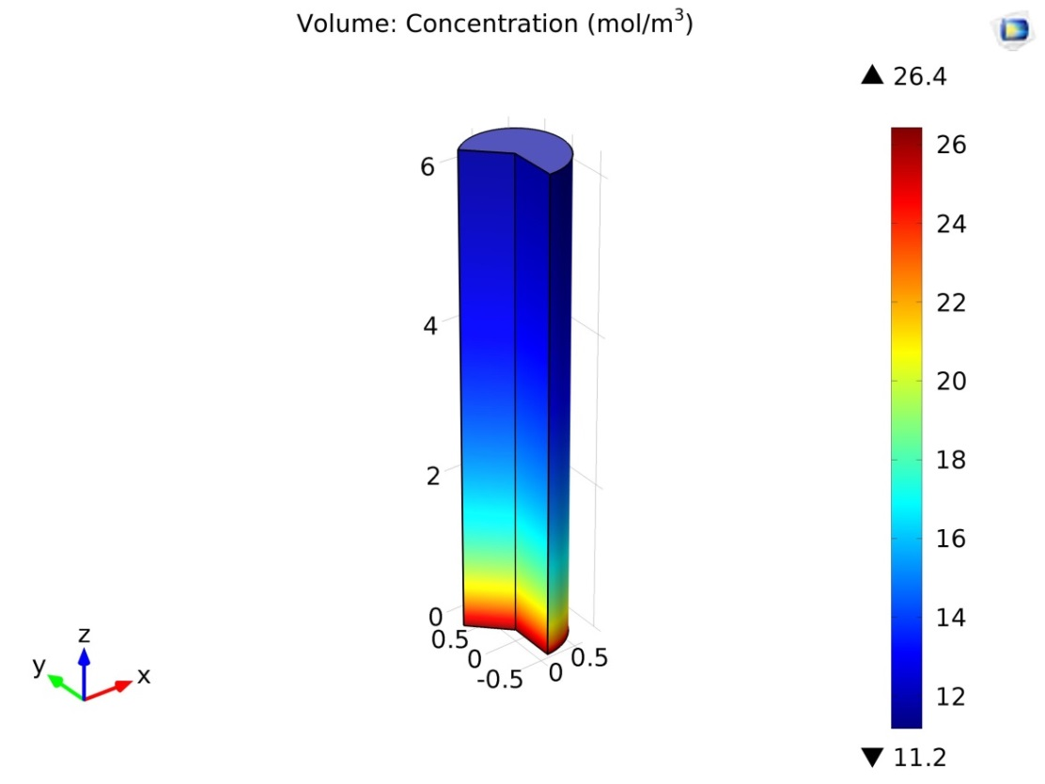
COMSOL ارائه توانمندیهای نرم افزار
پروفایل غلظت واکنش دهنده نفتن

Slide 6
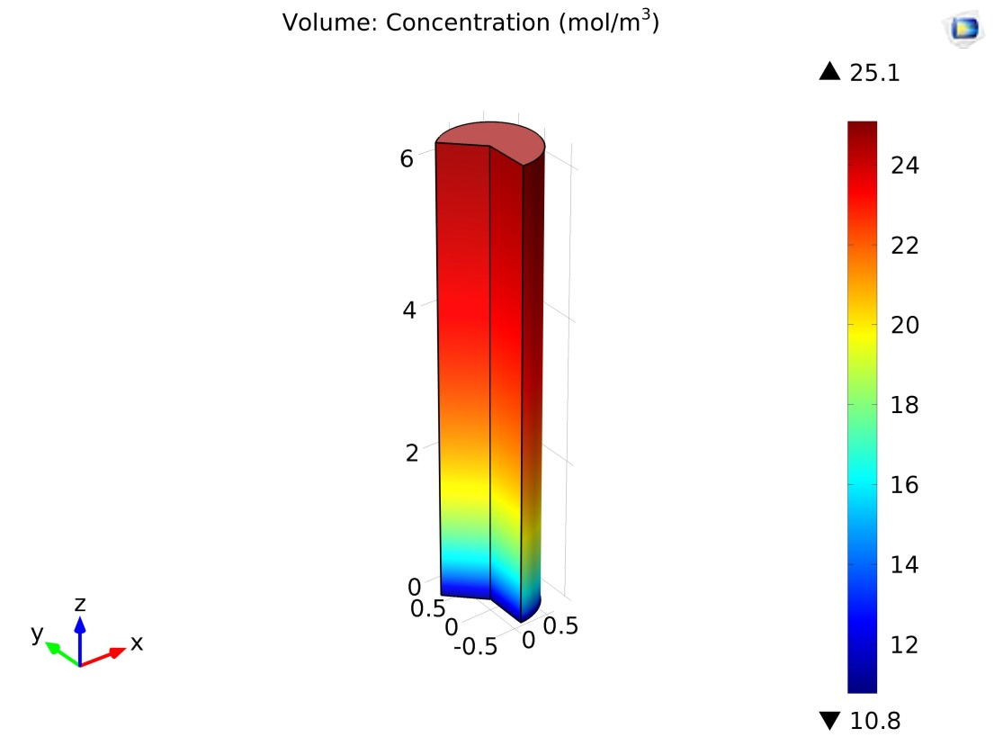
COMSOL ارائه توانمندیهای نرم افزار
پروفایل غلظت مواد آروماتیک

Slide 7
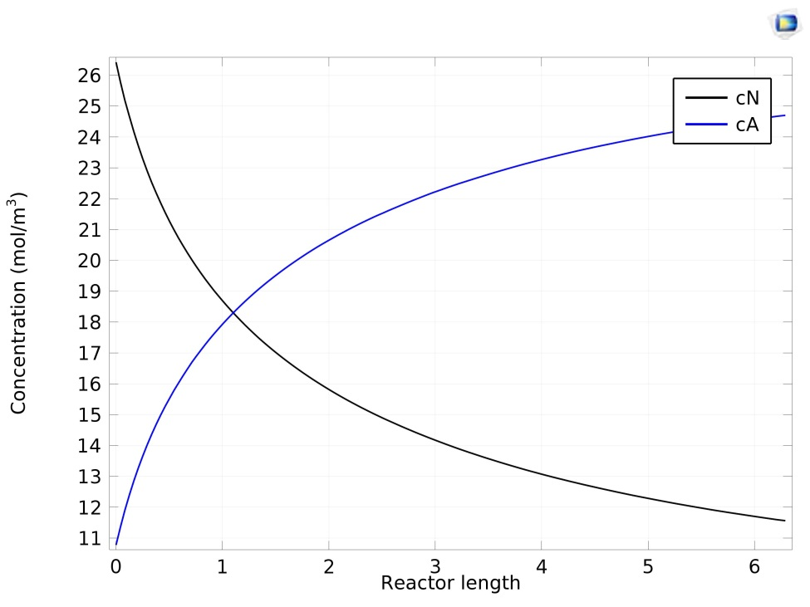
COMSOL ارائه توانمندیهای نرم افزار
تغییرات غلظت آروماتیک و نفتن در طول راکتور

Slide 8
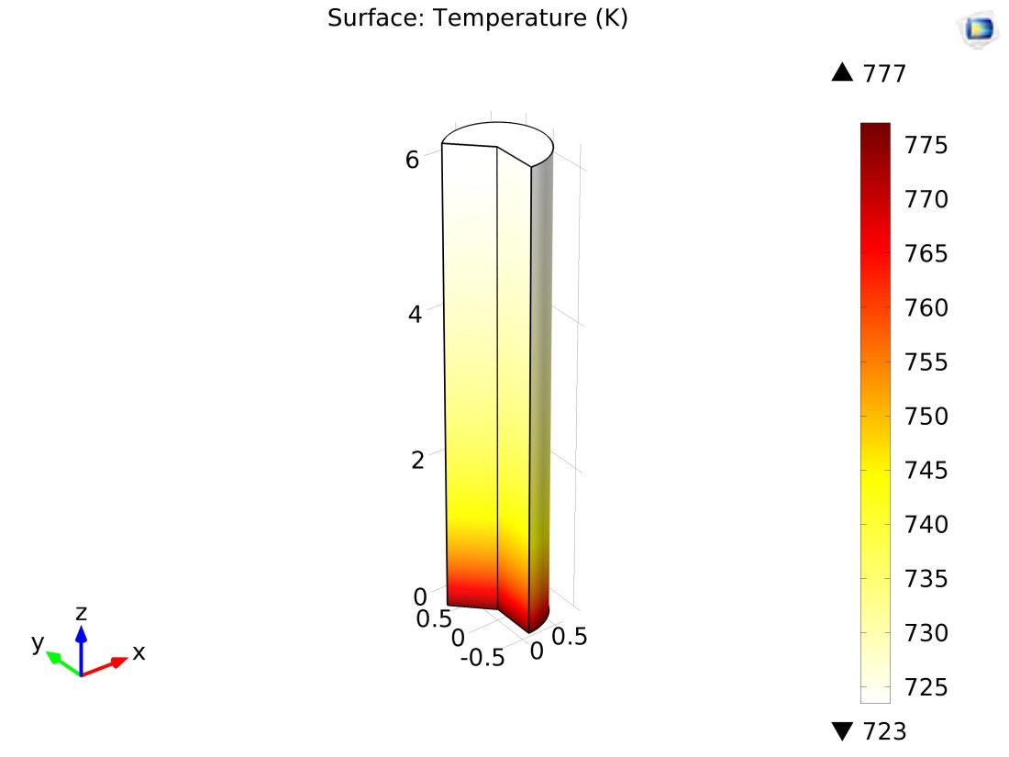
COMSOL ارائه توانمندیهای نرم افزار
پروفایل تغییرات دمای راکتور

Slide 9
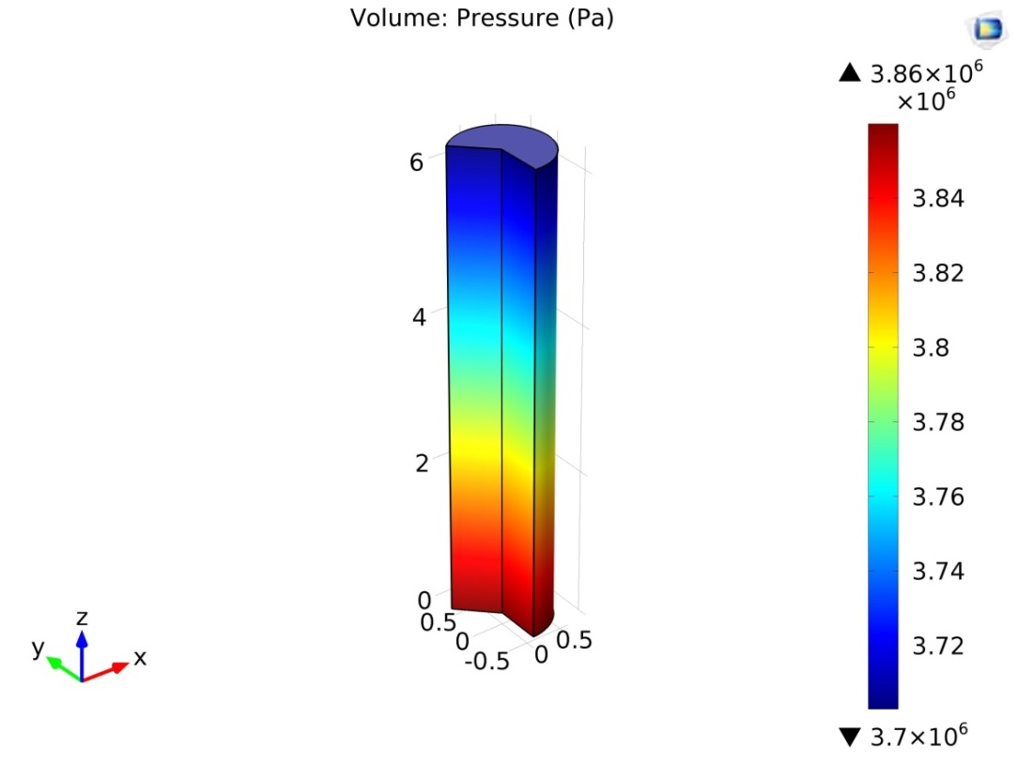
COMSOL ارائه توانمندیهای نرم افزار
پروفایل فشار داخل راکتور

Slide 10
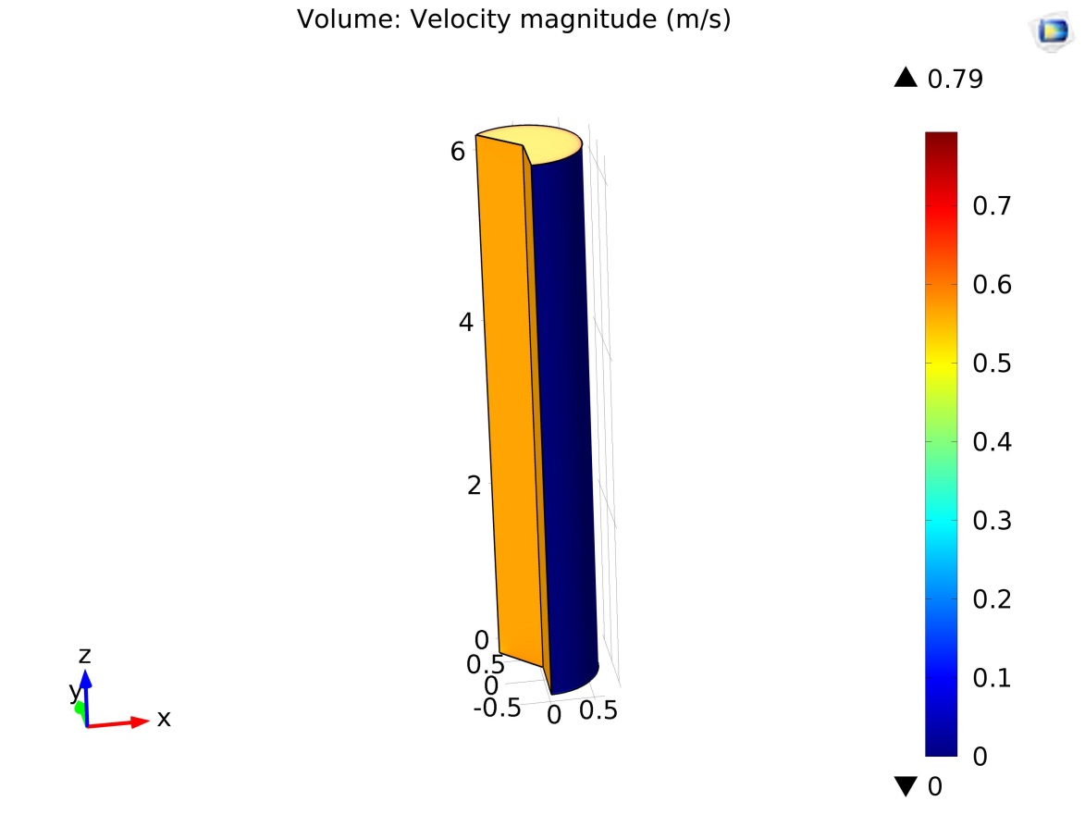
COMSOL ارائه توانمندیهای نرم افزار
پروفایل سرعت سیال داخل راکتور

Slide 11
آنچه در نرم افزار COMSOL خواهید آموخت
1- نحوه تعریف تمامی پارامترها و متغیرهای مورد نیاز در مسئله
2- نحوه تشکیل هندسه راکتورهای کاتالیستی
3- نحوه تولید شبکه بندی مسئله
4- نحوه رسم پلات های رنگی سه بعدی و نمودارها در Post Processing

Slide 12
الزامات
1- آشنایی اولیه با CFD
2- آشنایی با راکتورهای کاتالیستی بستر ثابت
3- آشنایی با Finite Element Methods
4- آشنایی اولیه با نرم افزار COMSOL Multiphysics

